Slide 1
Biblioteka VCG
Monika Kogut i Marta Kornaszewska

Slide 2

VCG – Visualization and Computer Graphics LIB
C++
Opensource (GPL) - http://sourceforge.net/projects/vcg/
Ostatnia aktualizacja: marzec 2014
Portowalna
Korzysta z OpenGL

Slide 3
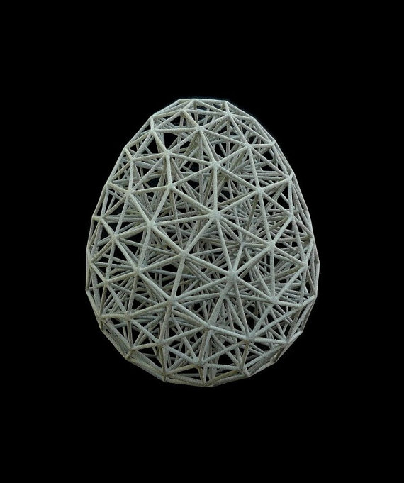
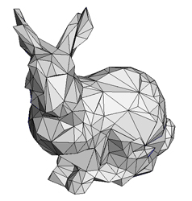
Modele
Zbudowane z trójkątów lub czworościanów
Modele reprezentowane za pomocą wierzchołków i trójkątów/czworościanów

Slide 4
Projekty wykorzystujące VCG
MeshLab – algorytmy do edytowania, wygładzania, oraz usuwania artefaktów z modeli
Metro – narzędzie obliczające różnice między modelami
Michaleangelo – utworzenie biblioteki modeli 3D największych zabytków

Slide 5
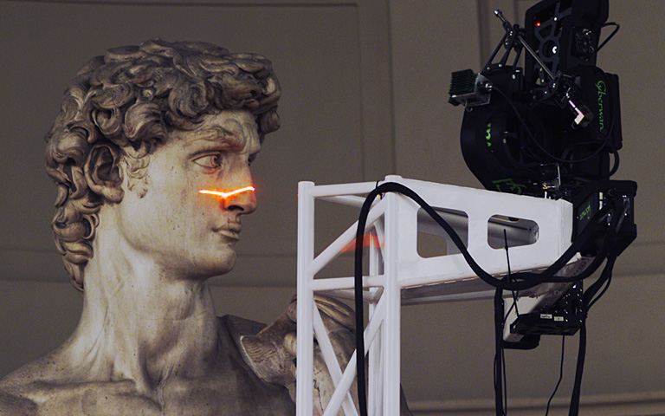
Michaleangelo
http://graphics.stanford.edu/projects/mich/
Model rzeźby David - Michała Anioła
~1 bilion trójkątów
Utworzony przy wykorzystaniu skanera laserowego
Projekt ma na celu stworzenie cyfrowego archiwum
najważniejszych obiektów kulturalnych
Ogólnodostępne zbiory

